Slide 1
¿QUÉ SON LOS EVANGELIOS?

Slide 2
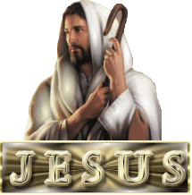
1. MARCO NEOTESTAMENTARIO
El momento culminante de la Revelación divina a la humanidad ha sido el de la Encarnación del Hijo de Dios, Jesucristo “lleva toda la Revelación a su plenitud y manifestación, con sus palabras y obras, signos y milagros, y sobre todo, con su Muerte y Resurrección de entre los muertos y con el envío del Espíritu de la Verdad” (DV 4).

Slide 3
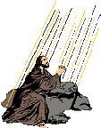
1. MARCO NEOTESTAMENTARIO
Con ello Cristo “realiza la obra de la salvación que el Padre le encomendó” (DV 4).
Esa obra salvífica del Señor —enseñada de viva voz por los Apóstoles y entregada de continuo en la Sagrada Tradición de la Iglesia— ha quedado consignada por escrito, bajo la inspiración del mismo Espíritu Santo, en los libros del Nuevo Testamento, en los que la palabra de Dios alcanza su culmen.

Slide 4
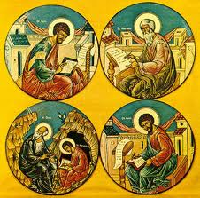
1. MARCO NEOTESTAMENTARIO
Dentro de ese conjunto de libros, los evangelios ocupan el lugar preeminente. Para comprenderlo vamos a examinar en esta primera lección diversas nociones que nos ayuden a introducirnos en su significado.

Slide 5
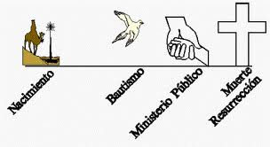
1. MARCO NEOTESTAMENTARIO
Comenzamos con dos notas introductorias:
en primer lugar, el significado de la palabra “evangelio”
y en un segundo momento, el contenido común a los cuatro evangelios.

Slide 6
2. ORIGEN Y SIGNIFICADO DE LA PALABRA “EVANGELIO”
El Nuevo Testamento se abre con cuatro obras que denominamos de la misma manera: “Evangelio”; igualmente inspirados que los restantes escritos de la Sagrada Escritura, “son los más excelentes de todos ellos, por ser el testimonio principal de la vida y doctrina de la Palabra hecha carne, nuestro Salvador”.

Slide 7
2. ORIGEN Y SIGNIFICADO DE LA PALABRA “EVANGELIO”
Estos cuatro libros fueron designados con el título de “Evangelio” desde principios del siglos II.
Por ejemplo, hacia el año 150, San Justino mártir les llama “recuerdos de los Apóstoles” o “Evangelios” (Apología I; 66,3).
Sin embargo, antes de esa época la palabra “evangelio” no designaba el libro en el sentido en que se usó mas tarde por los cristianos.

Slide 8
2. ORIGEN Y SIGNIFICADO DE LA PALABRA “EVANGELIO”
La palabra “evangelio” de origen griego (εὐαγγέλιον euangelion), significa originariamente “buena noticia”.

Slide 9
3. ACEPCIONES DEL TÉRMINO
“EVANGELIO”
1. En la antigüedad griega
Se empleaba el término “evangelio” para indicar la recompensa que se daba al portador de esa buena noticia,
o el sacrificio de acción de gracias que por ella se ofrecía a los dioses.

Slide 10
3. ACEPCIONES DEL TÉRMINO
“EVANGELIO”
2. Los romanos
Llamaron “evangelios” al conjunto de los beneficios que el emperador Augusto había traído a la humanidad .
3. Los Judíos
El verbo “evangelizar” alcanza un particular relieve cuando se emplea para hablar de los tiempos mesiánicos, en los que Dios salvará al pueblo:
¡Qué hermosos son sobre los montes los pies del mensajero que anuncia la paz, que trae buenas nuevas, que anuncia salvación…¡ (Is 52, 7).

Slide 11
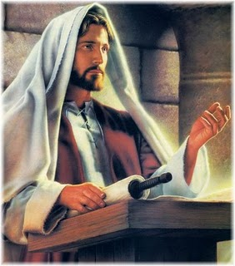
4. MINISTERIO PÚBLICO DE JESÚS
Cuando Nuestro Señor, desde el principio de su ministerio público, invita a creer en el Evangelio , se refiere a la buena noticia del advenimiento del Reino de Dios que Él anuncia, y que llega con Él:
«El tiempo se ha cumplido y el Reino de Dios está cerca; convertíos y creed en la Buena Nueva» (Mc 1, 15).

Slide 12
4. MINISTERIO PÚBLICO DE JESÚS
Esa buena noticia de la Salvación ha de ser proclamada en todo el mundo, y para ello envía el Señor a los Apóstoles:
Y les dijo: «Id por todo el mundo y proclamad la Buena Nueva a toda la creación. El que crea y sea bautizado, se salvará; el que no crea, se condenará. Estas son las señales que acompañarán a los que crean: en mi nombre expulsarán demonios, hablarán en lenguas nuevas, agarrarán serpientes en sus manos y aunque beban veneno no les hará daño; impondrán las manos sobre los enfermos y se pondrán bien. Con esto, el Señor Jesús, después de hablarles, fue elevado al cielo y se sentó a la diestra de Dios. Ellos salieron a predicar por todas partes, colaborando el Señor con ellos y confirmando la Palabra con las señales que la acompañaban».

Slide 13
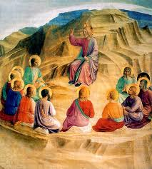
5. LA PREDICACIÓN DE LOS DOCE
La predicación de los Doce acerca de Jesucristo y de su obra redentoras se llama también “el evangelio”, que en la predicación apostólica versa sobre las palabras y las acciones de Jesús, pero sobre todo proclama que Cristo,
con su Muerte y Resurrección, nos ha redimido de nuestros pecados, realizando las promesas salvadoras que Dios hizo
en el Antiguo Testamento.

Slide 14
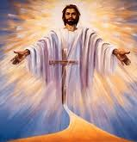
5. LA PREDICACIÓN DE LOS DOCE
Así, el Evangelio que los Apóstoles proclaman es el anuncio de la buena noticia, que es el mismo Jesucristo.

Slide 15
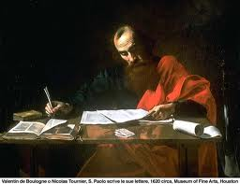
5. LA PREDICACIÓN DE LOS DOCE
Sólo existe por tanto un Evangelio —”buena noticia”—: el predicado por los Apóstoles que, a su vez, lo han recibido de Cristo y que lo proclaman con la fuerza del Espíritu Santo.
San Pablo escribía:
«Como lo tenemos dicho, también ahora lo repito:
Si alguno os anuncia un evangelio distinto del que habéis recibido, ¡sea anatema!»
(Ga 1, 9).

Slide 16
6. USO CRISTIANO
En primer lugar, para designar el anuncio gozoso de la Salvación realizada por Cristo.
-Cuando más tarde este anuncio fue puesto por escrito, se aplicó la palabra a los mismos libros que contenían el “evangelio” predicado.
En resumen, la palabra “evangelio” la usaron los cristianos:

Slide 17
6. USO CRISTIANO
Así, pues, los cuatro primeros libros del Nuevo Testamento se llaman Evangelios, porque en ellos se nos transmite el “evangelio” que predicaban los Apóstoles, los cuales lo habían recibido de Cristo.
Los Evangelios son así el “testimonio divino y perenne” (DV 17) del sentido de la vida de Cristo.

Slide 18
6. USO CRISTIANO
Se escribieron con el fin de contribuir al cumplimiento del mandato del Señor que el Evangelio —«buena noticia»— llegara a todos los hombres.
-San Juan lo dice expresamente al final de su relato (Jn 20, 30-31).
-Con estos escritos Dios ha querido que conozcamos la solidez de la doctrina que hemos creído, como se nos recuerda en el prólogo lucano (Lc 1, 1-4).

Slide 19
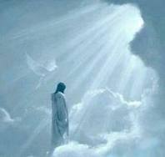
6. USO CRISTIANO
Con esa intención nos narra la verdad sincera acerca de Jesucristo, de sus palabras y de sus hechos (DV 19).

Slide 20
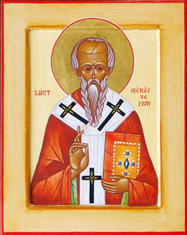
7. REPRESENTACIÓN ICONOGRÁFICA
La tradición cristiana, ya desde San Ireneo de Lyon en el siglo II, ha considerado a los cuatro seres como representación de los cuatro evangelistas, ya que ellos son portadores de la figura de Jesucristo, a saber:

Slide 21
7. REPRESENTACIÓN ICONOGRÁFICA
El hombre
simboliza a San Mateo, cuyo evangelio comienza con la genealogía humana de Cristo
(Mt 1, 1-17)

Slide 22
7. REPRESENTACIÓN ICONOGRÁFICA
El león a San marcos, que inicia su obra hablando de la voz que clama en el desierto, donde se oye el rugido del león
(Mc 1, 4.12).

Slide 23
7. REPRESENTACIÓN ICONOGRÁFICA
El toro
hace referencia a los sacrificios del Templo, lugar donde sitúa San Lucas el principio del relato
(Lc 1, 5ss.)

Slide 24
7. REPRESENTACIÓN ICONOGRÁFICA
El águila
representa a San Juan, que se remonta hasta lo más alto para contemplar la divinidad de Cristo (Jn 1, 1-18)

